Slide 1
第 九 章 复杂应力状态强度问题（5）
第四十一讲知识点
薄壁圆筒的强度计算
薄壁圆筒应力分析
薄壁圆筒强度条件

Slide 2
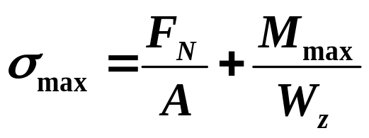


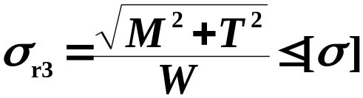
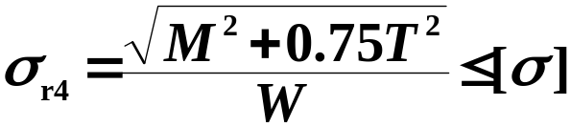


上一讲回顾
组合变形强度计算步骤：
外载分解(基本变形解耦)、内力计算(内力图与危险截面)、
各基本变形应力分析、强度计算(基本变形应力叠加)
1. 弯拉（压）组合
2. 弯扭组合(圆轴)
3. 弯拉扭组合

Slide 3
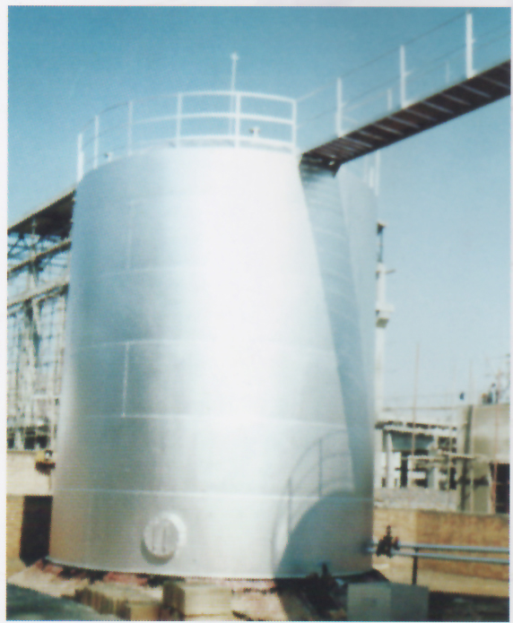
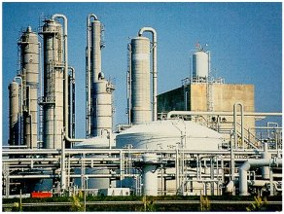
§9-6 薄壁圆筒的强度计算
薄壁圆筒实例

Slide 4
一、薄壁圆筒的应力分析
1. 受内压的薄壁圆筒的应力
δ
σ_{t}
p
σ_{t}
σ_{x}
p
σ_{x}
D
D——内直径 δ——壁厚
当δ≤D/20 时称为薄壁圆筒
σ_{x} ——轴向正应力 σ_{t}——周向正应力
受内压薄壁圆筒横与纵截面上均存在正应力，对于薄壁圆筒，可认为沿壁厚均匀分布

Slide 5

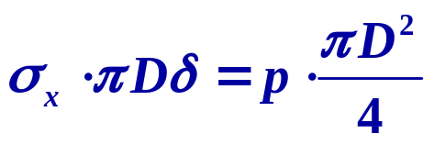

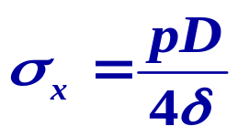
2. 薄壁圆筒的轴向应力：
p
σ_{t}
σ_{x}
p
取部分圆筒连同内部气体为研究对象
假定σ_{x}、σ_{t}沿壁厚均布（ 薄 ）
δ
根据平衡条件：
D
轴向正应力：
p

Slide 6


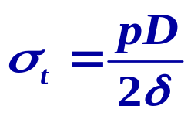
3. 薄壁圆筒的周向应力：
δ
p
σ_{t}
σ_{x}
p
D
根据截取部分平衡：
P(l·D)
l
周向正应力：
轴向内力未画出

Slide 7
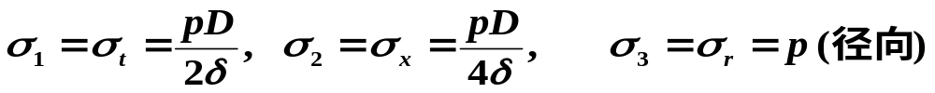
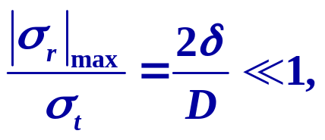

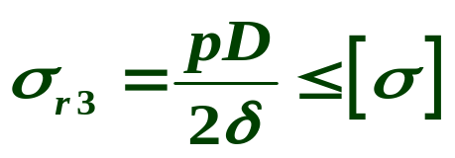
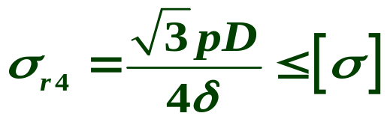
二、 强度条件：
关于径向应力
σ_{t}
σ_{x}
第三强度理论：
第四强度理论：

Slide 8
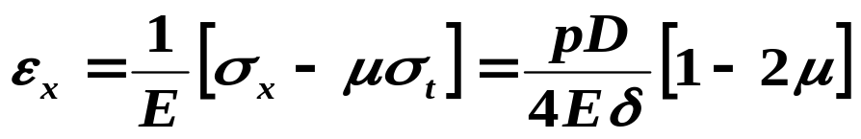
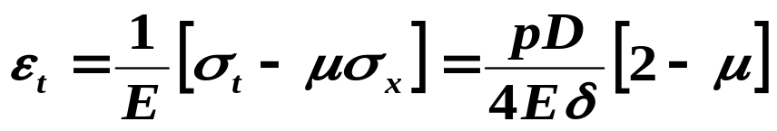
三、 受内压薄壁圆筒的应变分析：
根据平面应力状态之广义胡克定律：
轴向正应变：
周向正应变：

Slide 9
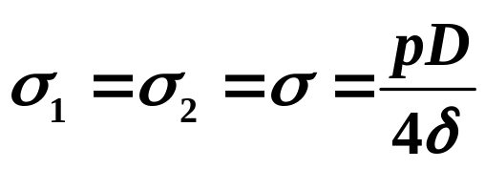
薄壁球形容器的应力分析：
思考：能否根据薄壁圆筒公式，直接写出薄壁球对应应力公式？
p
对应截面受力完全一致
pA
σ₁
σ₂
p
pA

Slide 10











例： 已知塑性材料， ，校核筒身强度，求AB的伸长。
解： 1. 校核强度
（1）危险点位于何处？
分析：
（a） 由内压，筒身各处拉应力相同。
（b） 由扭矩，筒身各处切应力相同。
结论： 危险点位于底部，分别计算各外力在底部纵横截面的应力，然后合成。
（c） 由弯矩，筒身底部拉应力最大。

Slide 11
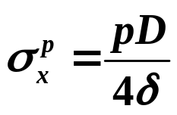
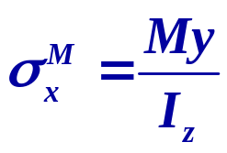
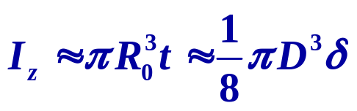
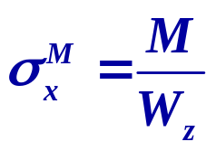
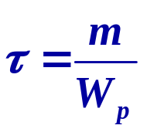
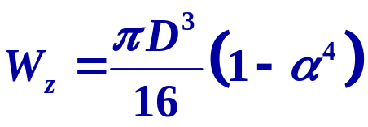
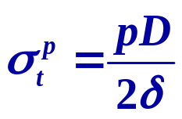

（2）横截面应力由内压与弯矩引起
或
（3）纵截面应力由内压与扭矩引起

Slide 12
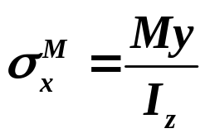
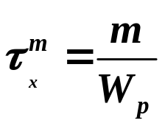
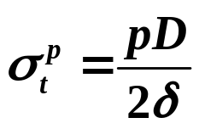





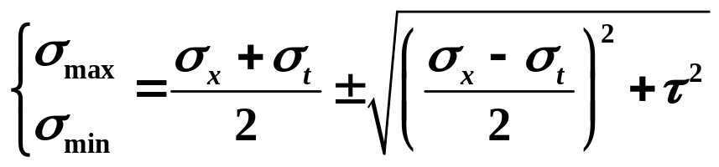

（3）底部危险点应力：
（4）主应力（解析法）

Slide 13







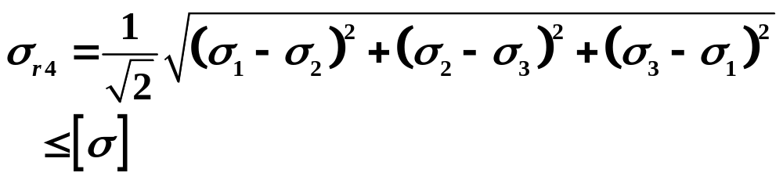

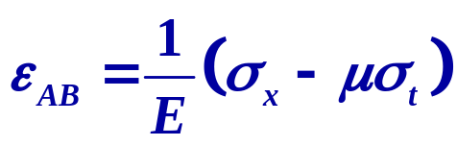



（平面应力状态）
（5）确定主应力的图解法
（6）强度条件
O
C
（7）AB应变
AB伸长

Slide 14




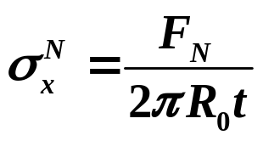



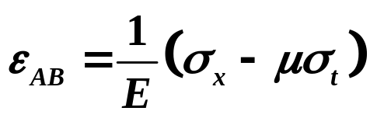

例： 上例无弯矩M，扭矩m，圆筒位于两刚性壁之间，计算圆筒应力。
解：（1）设圆筒受内压后与 两壁接触，计算应力
（2）计算AB的应变
（3）变形协调条件
若求得 为拉力，怎么办？

Slide 15













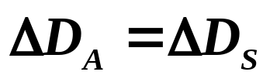
例： 铝棒、钢筒套在一起，无间隙，无摩擦，钢 ，铝 求筒内应力。
筒侧面受均匀内压
棒侧面受均匀外压
p
p
解： 设筒套间分布压力为p，分别考虑筒和棒的受力。
变形协调条件：

Slide 16
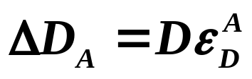
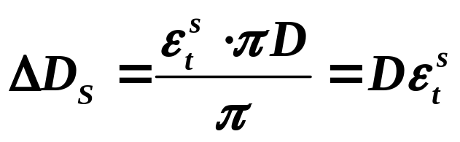
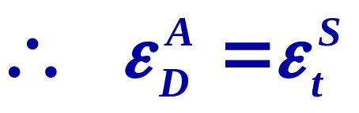
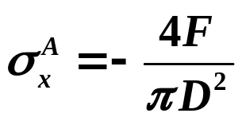
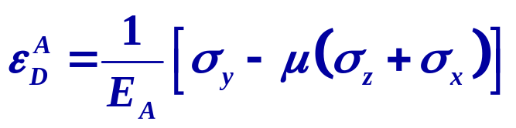

变形协调条件：
筒侧面受均匀内压
棒侧面受均匀外压
p
p
对于铝棒，根据广义胡克定理：
其中

Slide 17
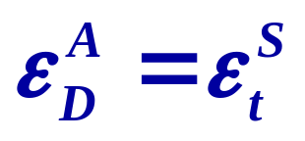
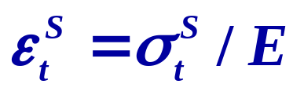
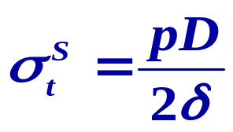

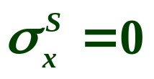
变形协调条件：
筒侧面受均匀内压
棒侧面受均匀外压
(1)
对于铝棒，根据广义胡克定理：
p
p
其中
∴ 钢筒是单向应力状态
对于钢套：
由式（1）解出p，然后求解筒、棒内应力

Slide 18
谢谢

